Slide 1
Algoritmi Paraleli și Distribuiți
Replicare, partiționare, consistență, consens.
Radu-Ioan Ciobanu
radu.ciobanu@upb.ro

Slide 2
Replicare
Replicare
  stocarea mai multor copii ale acelorași date pe mai multe noduri conectate printr-o rețea
  motivație:
    ținerea datelor mai aproape de utilizatori (geografic) → reducerea latenței, funcționarea și atunci când au loc deconectări
    funcționarea sistemului chiar dacă părți din el nu mai funcționează → creșterea disponibilității
    scalarea numărului de noduri care pot răspunde la cereri → creșterea throughput-ului la citire, scalabilitate
Notes:
If the data that you’re replicating does not change over time, then replication is easy: you just need to copy the data to every node once, and you’re done. All of the diffi‐ culty in replication lies in handling changes to replicated data, and that’s what this chapter is about.

Slide 3
Replicare (2)
Replică → un nod care conține o copie a unor date (a unei baze de date)
Toate replicile trebuie să conțină toate datele → cum ne putem asigura că toate datele sunt scrise corect pe toate replicile?
  replicare cu un lider
  replicare cu mai mulți lideri
  replicare fără lider

Slide 4
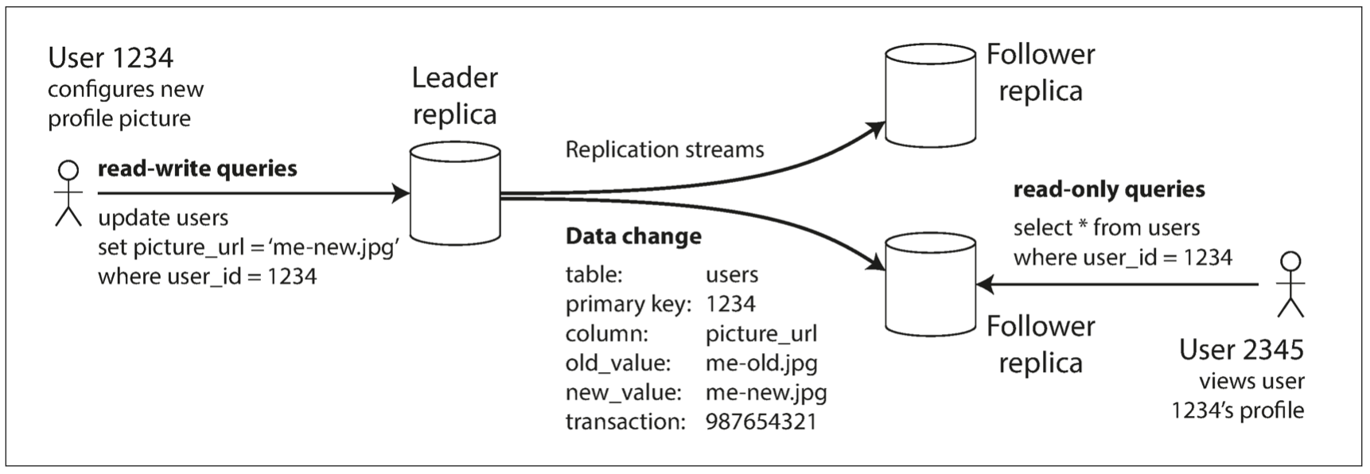
Replicare cu un lider
Una din replici este lider → toate cererile de scriere se fac către această replică
Toate celelalte replici sunt urmăritori → liderul informează toți urmăritorii despre fiecare scriere, urmăritorii își actualizează copia locală a datelor
Un client care vrea să citească din baza de date poate trimite cererea către orice replică
Notes:
replication log or change stream
This mode of replication is a built-in feature of many relational databases, such as PostgreSQL (since version 9.0), MySQL, Oracle Data Guard [2], and SQL Server’s AlwaysOn Availability Groups [3]. It is also used in some nonrelational databases, including MongoDB, RethinkDB, and Espresso [4]. Finally, leader-based replication is not restricted to only databases: distributed message brokers such as Kafka [5] and RabbitMQ highly available queues [6] also use it.

Slide 5
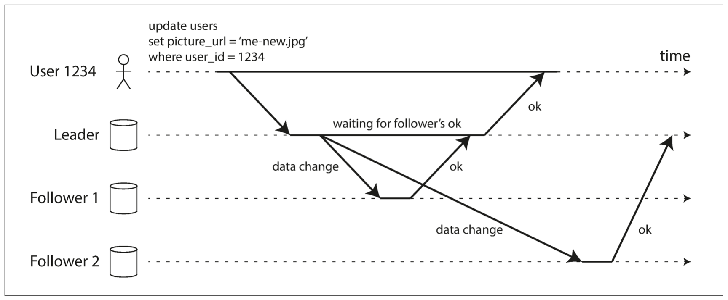
Replicare sincronă și asincronă
Replicare sincronă → liderul așteaptă confirmare de la urmăritor că scrierea a fost făcută înainte să-i confirme utilizatorului scrierea
Replicare asincronă → liderul trimite mesajul către urmăritor, dar nu așteaptă confirmare
Notes:
In practice, if you enable synchronous replication on a database, it usually means that one of the followers is synchronous, and the others are asynchronous. - semi-synchronous
Often, leader-based replication is configured to be completely asynchronous. In this case, if the leader fails and is not recoverable, any writes that have not yet been replicated to followers are lost.

Slide 6
Tratarea eșecurilor nodurilor
Eșecul unui urmăritor
  fiecare urmăritor stochează un log cu modificările primite de la lider
  când un urmăritor este inactiv/inaccesibil pentru o perioadă de timp, la repornire îi cere liderului toate modificările care au avut loc cât timp a fost inactiv, și apoi le aplică
Eșecul liderului → failover
  unul din urmăritori trebuie promovat ca noul lider
  clienții trebuie să știe cine este noul lider (pentru a scrie la acesta)
  ceilalți urmăritori trebuie să știe cine este noul lider (pentru a consuma modificări de date de la acesta)
  Ce se poate întâmpla la failover dacă folosim replicare asincronă?
Notes:
An automatic failover process usually consists of the following steps
- Determining that the leader has failed
- Choosing a new leader - The best candidate for leadership is usually the replica with the most up-to-date data changes from the old leader
Reconfiguring the system to use the new leader
the new leader may not have received all the writes from the old leader before it failed
The most common solution is for the old leader’s unreplicated writes to simply be discarded, which may violate clients’ durability expectations.
In certain fault scenarios, it could happen that two nodes both believe that they are the leader. This situation is called split brain

Slide 7
Probleme cu întârzierea replicării
Într-un sistem cu replicare asincronă, putem avea următorul scenariu:
  un client trimite către lider o cerere de actualizare a unor date
  liderul actualizează datele local, trimite confirmare către client, apoi trimite cereri de actualizare a datelor către urmăritori
  doi clienți fac câte o cerere de citire a datelor
    un client citește de la lider și vede datele actualizate
    un client citește de la un urmăritor care încă nu a înregistrat actualizarea precedentă, deci vede o variantă veche a datelor
  în cele din urmă, toți urmăritorii vor ajunge totuși să aibă aceeași versiune a datelor
Eventual consistency

Slide 8
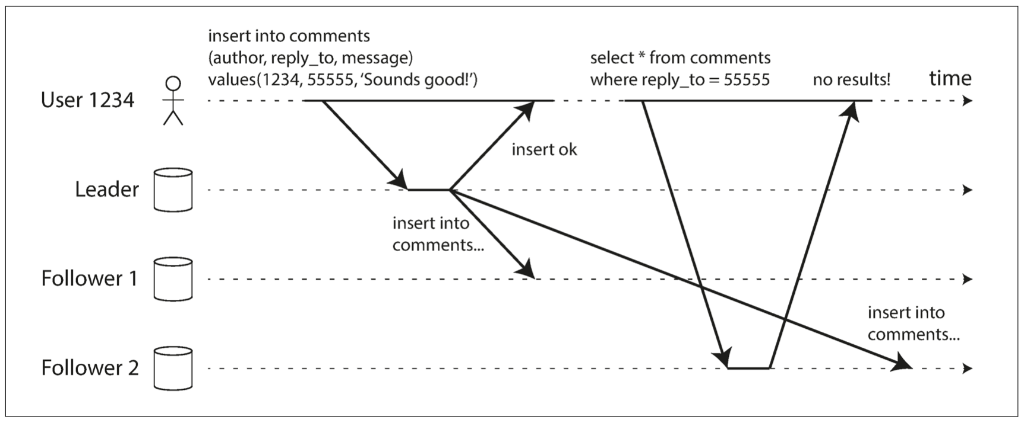
Probleme cu întârzierea replicării (2)
Avem nevoie de consistență de tipul „read-your-writes”
  cum am putea să o implementăm?
    când citim ceva modificat de user, citim direct de la lider
    pentru X secunde de la ultima actualizare a datelor, citim direct de la lider
    se stochează un timestamp al ultimei actualizări a datelor, și se citește de la replici care au date mai recente decât acel timestamp
Notes:
If the user views the data shortly after making a write, the new data may not yet have reached the replica. To the user, it looks as though the data they submitted was lost, so they will be understandably unhappy.
This is a guarantee that if the user reloads the page, they will always see any updates they submitted themselves. It makes no promises about other users: other users’ updates may not be visible until some later time.

Slide 9
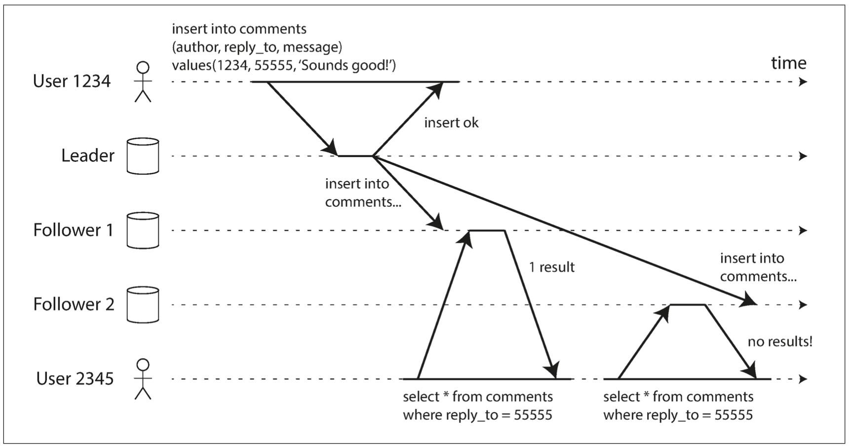
Probleme cu întârzierea replicării (3)
Avem nevoie de o garanție de tipul „monotonic reads”
  cum am putea să o implementăm?
    un user face întotdeauna citiri de la aceeași replică
Notes:
it’s possible for a user to see things moving backward in time
It’s a lesser guarantee than strong consistency, but a stronger guarantee than eventual consistency -- if one user makes several reads in sequence, they will not see time go backward— i.e., they will not read older data after having previously read newer data.
different users can read from different replicas

Slide 10
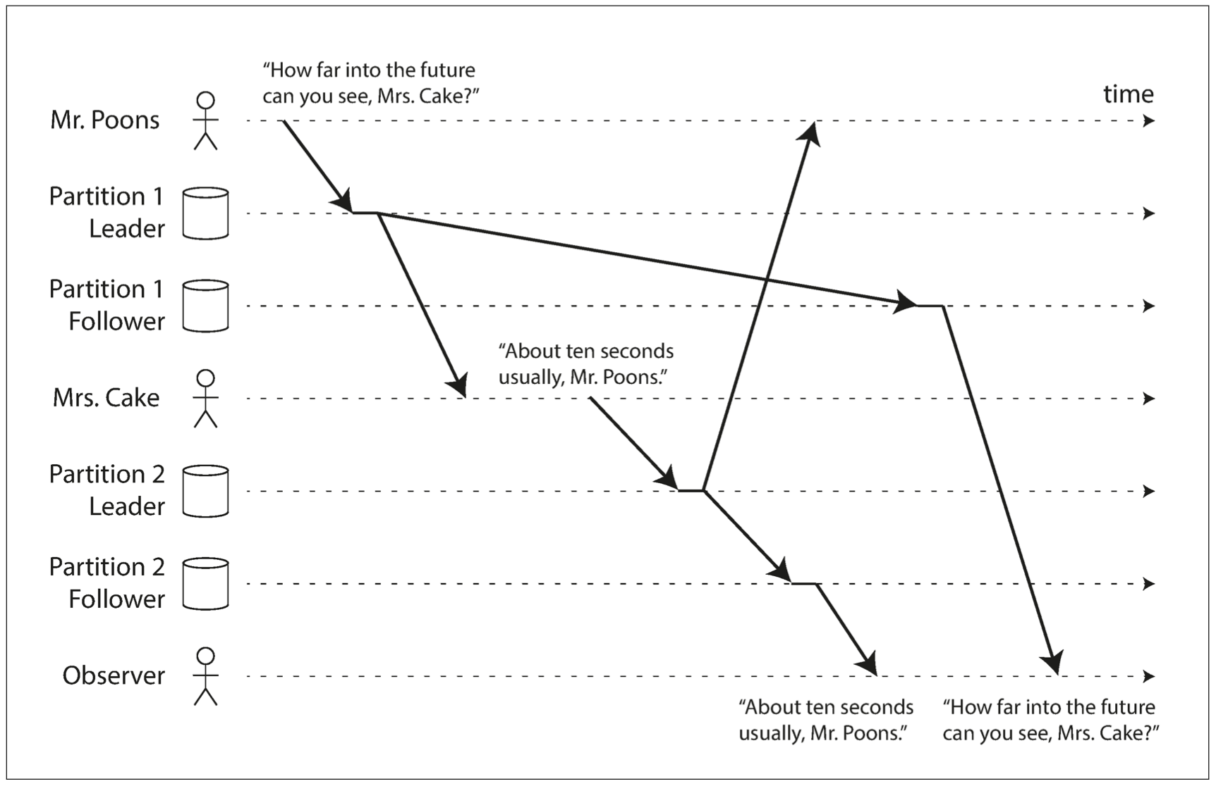
Probleme cu întârzierea replicării (4)
Avem nevoie de garanție de tipul „consistent prefix reads” → dacă o secvență de scrieri are loc într-o anumită ordine, oricine citește datele trebuie să le vadă în aceeași ordine
  cum am putea să o implementăm?
    orice scrieri legate cauzal trebuie făcute pe aceeași partiție/replică
Notes:
violation of causality

Slide 11
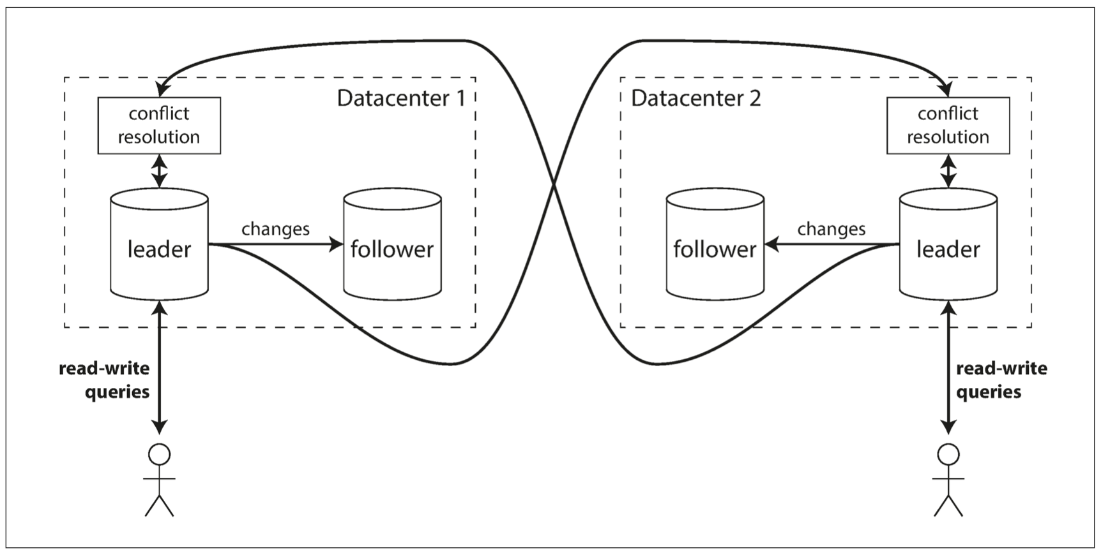
Replicare cu mai mulți lideri
Utilizată de obicei atunci când avem mai multe centre de date
Mai multe replici sunt lider → toate cererile de scriere se fac către un lider, care informează urmăritorii săi și ceilalți lideri de modificări
Toate celelalte replici sunt urmăritori ai câte unui lider → un lider informează toți urmăritorii săi despre fiecare scriere
Un client care vrea să citească date poate trimite cererea către orice replică

Slide 12
Replicare cu mai mulți lideri (2)
Avantaje:
  Performanță → fiecare scriere este procesată în cel mai potrivit centru de date
  Toleranța la defecte la nivel de centru de date
  Toleranța la probleme de rețea
Dezavantaje?
  Aceleași date pot fi modificate concurent în mai multe centre de date diferite
Cazuri de utilizare:
  sisteme cu mai multe centre de date
  clienți cu operare offline
  editare colaborativă
Notes:
multi-leader replication is often considered danger‐ ous territory that should be avoided if possible
you have an application that needs to continue to work while it is disconnected from the internet. -- calendar apps (If you make any changes while you are offline, they need to be synced with a server and your other devices when the device is next online). Every device has a local database that acts as a leader .

Slide 13
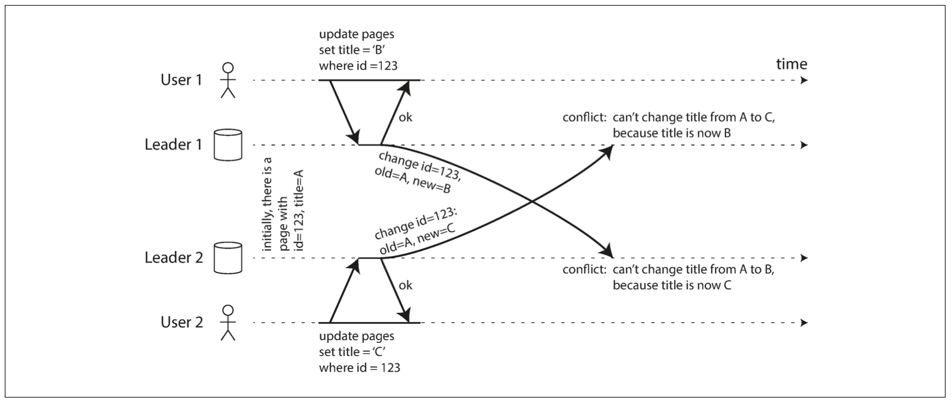
Tratarea conflictelor de scriere
Doi utilizatori modifică titlul unei pagini simultan
Fiecare trimite cererea de modificare către un lider diferit
Scrierile sunt înregistrate și confirmate de către lideri
Când liderii încercă să înregistreze modificările unul la celălalt, apare un conflict

Slide 14
Tratarea conflictelor de scriere (2)
Potențiale soluții:
  Realizarea sincronă a detecției conflictelor → ineficientă
  Evitarea conflictelor → toate scrierile pentru o înregistrare se realizează prin același lider
  Rezolvarea automată a conflictelor
    se dorește să se ajungă la o stare convergentă
    moduri de realizare:
      fiecare scriere are câte un ID unic, se păstrează doar scrierea cu ID-ul maxim
      fiecare replică are câte un ID unic, se prioritizează scrierile de la o replică mai mare
      se agregă valorile scrise
      se înregistrează conflictul și se execută apoi cod pentru a-l rezolva
Notes:
Convergence - all replicas must arrive at the same final value when all changes have been replicated
ID (e.g., a timestamp, a long random number, a UUID, or a hash of the key and value)
If a timestamp is used, this technique is known as last write wins (LWW). Although this approach is popular, it is dangerously prone to data loss
Amazon is a frequently cited example of surprising effects due to a con‐ flict resolution handler: for some time, the conflict resolution logic on the shopping cart would preserve items added to the cart, but not items removed from the cart. Thus, customers would sometimes see items reappearing in their carts even though they had previously been removed

Slide 15
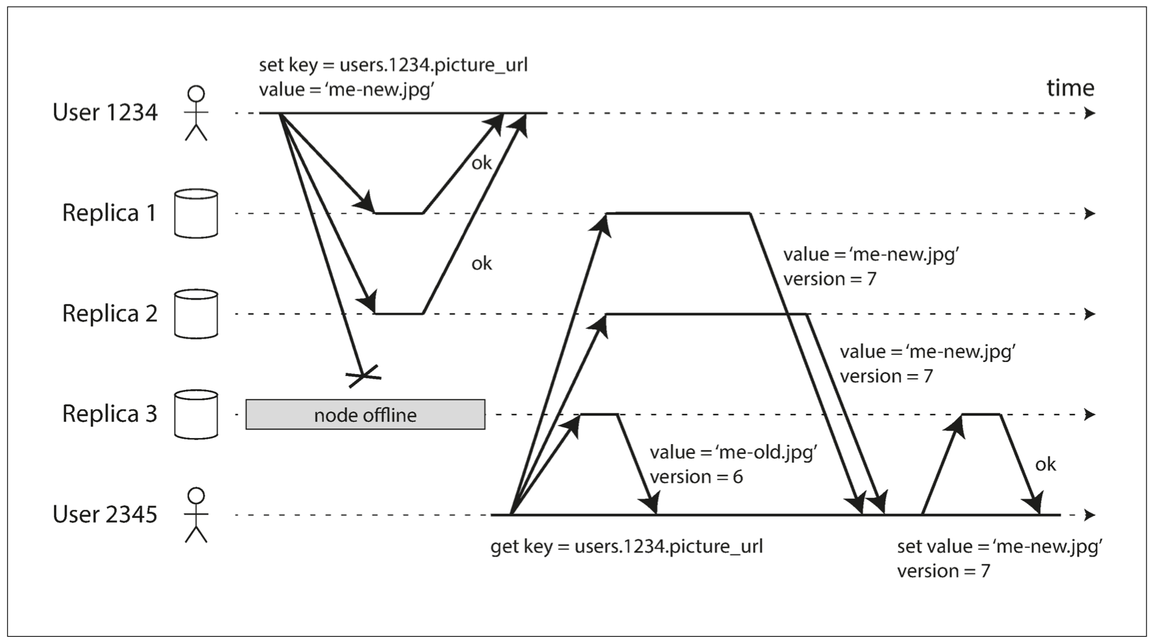
Replicare fără lider
Detalii
  orice replică poate accepta scrieri de la orice client
  în general, un client trimite o cerere de scriere către mai multe replici
  cererile de citire sunt și ele trimise către mai multe replici
Notes:
Amazon used it for its in-house Dynamo system [37].vi Riak, Cassandra, and Voldemort
Date vechie = „stale”
QUORUM

Slide 16
Cvorum la citire și scriere
Datele problemei
  n replici
  fiecare scriere trebuie confirmată de w replici
  fiecare citire trebuie confirmată de r replici
  cererile de scriere și citire se fac către toate n nodurile în paralel
Ce dorim?
  să avem certitudinea că primim cea mai recentă versiune a datelor
Care este condiția?
  w + r > n
  de obicei, n este un număr impar (3 sau 5), iar w = r = (n + 1) / 2
  această condiție permite toleranța la noduri nedisponibile
Notes:
at least one of the r nodes we’re reading from must be up to date
With n = 3, w = 2, r = 2 we can tolerate one unavailable node.
With n = 5, w = 3, r = 3 we can tolerate two unavailable nodes.

Slide 17
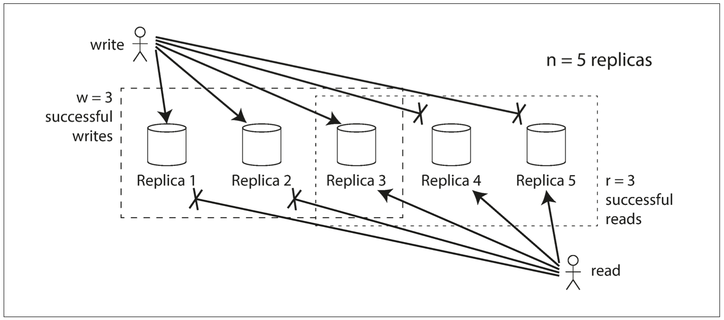
Cvorum la citire și scriere (2)
Notes:
- If a write happens concurrently with a read, the write may be reflected on only some of the replicas. In this case, it’s undetermined whether the read returns the old or the new value.
- If a write succeeded on some replicas but failed on others (for example because the disks on some nodes are full), and overall succeeded on fewer than w replicas, it is not rolled back on the replicas where it succeeded

Slide 18
Comparație
Replicare cu un lider
  un singur lider care primește toate cererile de scriere
  ușor de înțeles, nu necesită rezolvarea de conflicte
  pot apărea probleme atunci când noduri devin indisponibile
Replicare cu mai mulți lideri
  mai mulți lideri, oricare din ei poate primi cererile de scriere
  necesită rezolvare de conflicte, oferă garanții slabe de consistență
  mai robustă în fața erorilor și a altor probleme
Replicare fără lider
  bazată pe cvorum
  oferă garanții slabe de consistență
  necesită detecție și rezolvare de conflicte

Slide 19
Partiționare
Sharding
Împărțirea datelor de dimensiuni mari în mai multe partiții
Fiecare unitate de date va aparține unei singure partiții
Motivul principal este scalabilitatea
Partiționarea este combinată de obicei cu replicarea → copii ale fiecărei partiții sunt stocate pe mai multe noduri
Un nod poate stoca mai mult de o partiție

Slide 20
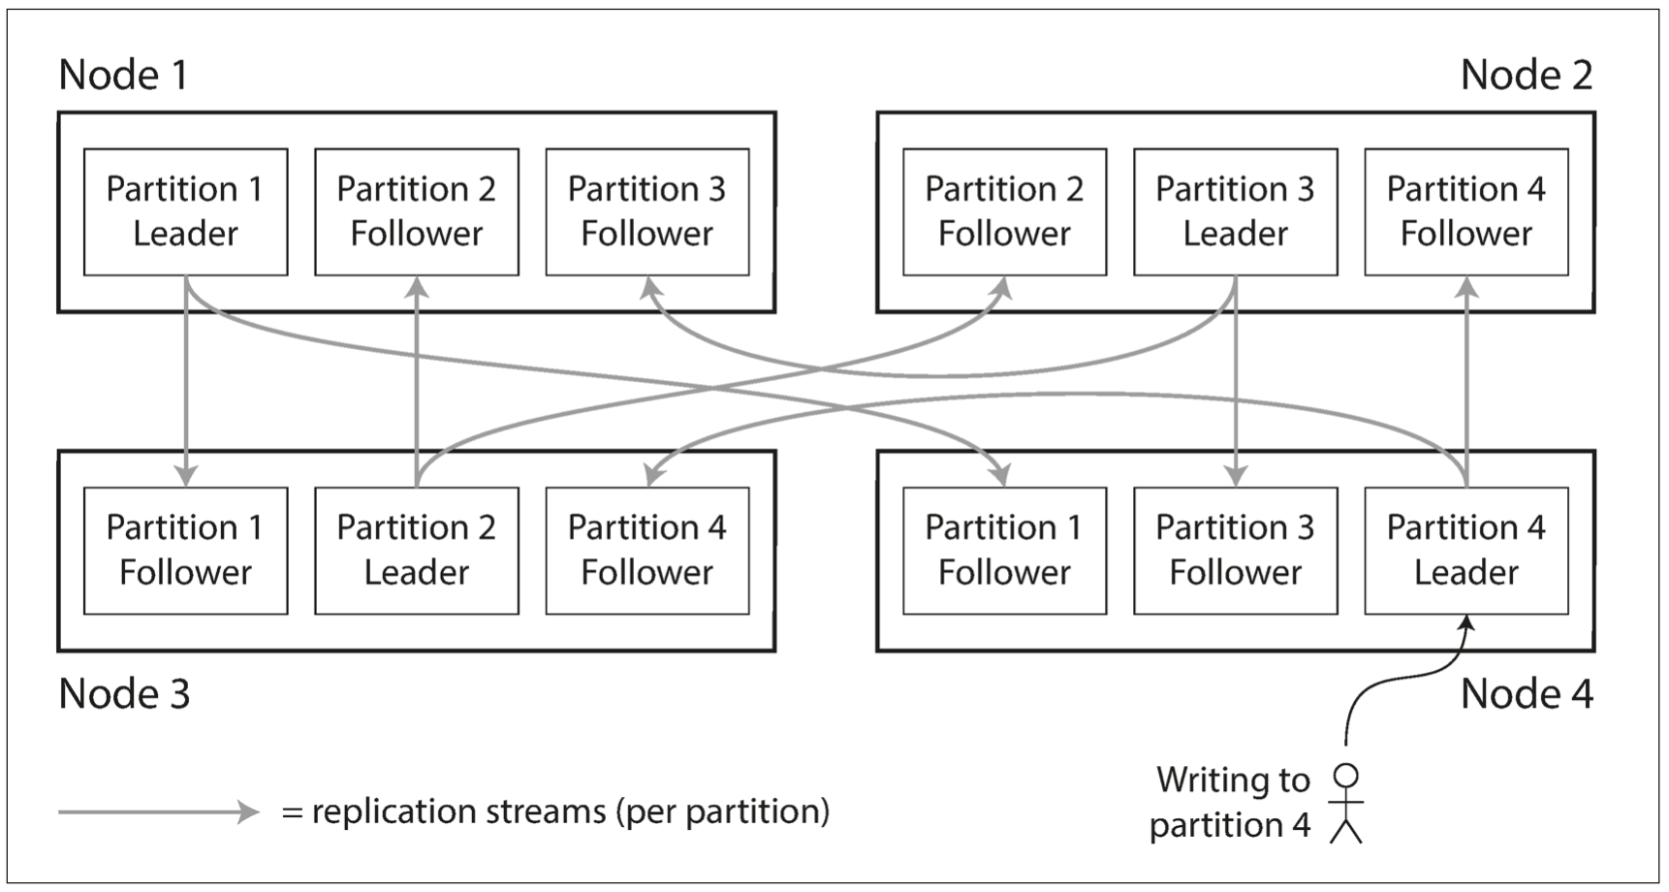
Partiționare (2)

Slide 21
Partiționarea datelor de tip cheie-valoare
Pentru eficiență, datele ar trebui împărțite cât mai echitabil pe noduri
Dacă partiționarea nu este echitabilă, o numim asimetrică (skewed)
O partiție cu o încărcare mult mai mare decât a celorlalte partiții se numește hot spot
Dacă dorim o partiționare uniformă, putem asigna date către noduri în mod aleator
Cum știm pe ce nod regăsim apoi datele?
Când avem date de tip cheie-valoare, putem folosi cheile pentru a realiza logica de partiționare

Slide 22
Partiționarea după intervale de chei
Putem asigna un interval continuu de chei unui nod
Dacă știm capetele intervalelor, putem determina ușor ce partiție conține cheia căutată
Capetele intervalului unei partiții trebuie adaptate la date, pentru a se evita partiționarea asimetrică
În interiorul fiecărei partiții, cheile pot fi sortate → se pot trata ușor cererile pentru anumite intervale de chei
Cheia folosită trebuie aleasă cu grijă, pentru a se evita apariția hot spots
Notes:
This partitioning strategy is used by Bigtable, its open source equivalent HBase [2, 3], RethinkDB, and MongoDB before version 2.4 [4].
f the key is a timestamp, then the partitions correspond to ranges of time—e.g., one partition per day. Unfortunately, because we write data from the sensors to the database as the measurements happen, all the writes end up going to the same partition (the one for today), so that partition can be overloaded with writes while others sit idle [5].

Slide 23
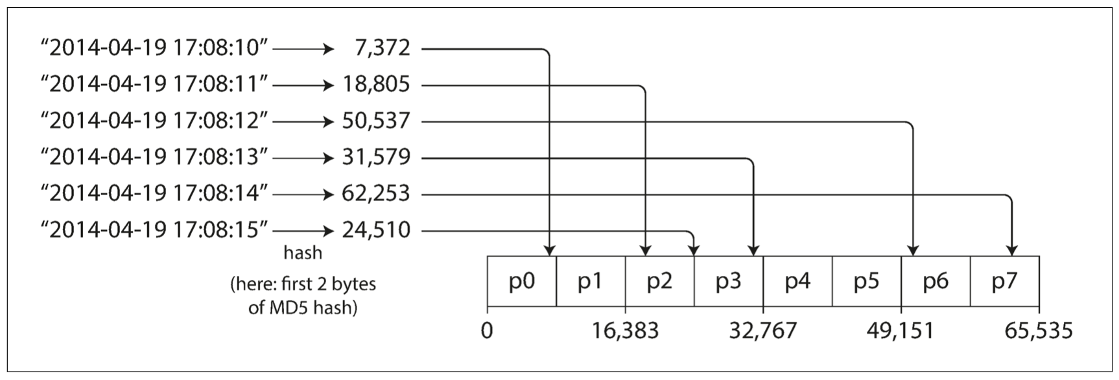
Partiționarea după hash-urile cheilor
Pentru a se evita partiționarea asimetrică, se poate folosi o funcție de hash pentru a determina partiția corespunzătoare datelor cu o anumită cheie → fiecare partiție va fi responsabilă de o gamă de chei
Funcția de hash nu trebuie neapărat să fie puternică d.p.d.v. criptografic → important este să distribuie uniform datele
Notes:
Cassandra and MongoDB use MD5, and Voldemort uses the Fowler– Noll–Vo function
we lose a nice property of key-range partitioning: the ability to do efficient range queries -- Keys that were once adjacent are now scattered across all the partitions, so their sort order is lost

Slide 24
Partiționarea datelor cu chei secundare
Cheie secundară → nu identifică o înregistrare de date în mod unic, dar ajută la căutarea aparițiilor unei anumite valori (ex., toate mașinile de culoare roșie)
O cheie secundară este un element foarte important în bazele de date relaționale și de documente
ID mașină | Marcă | Model | Culoare
1 | Ford | Focus | Roșie
2 | BMW | X3 | Roșie
3 | Ford | Mondeo | Albă
Cheie principală
Chei secundare

Slide 25
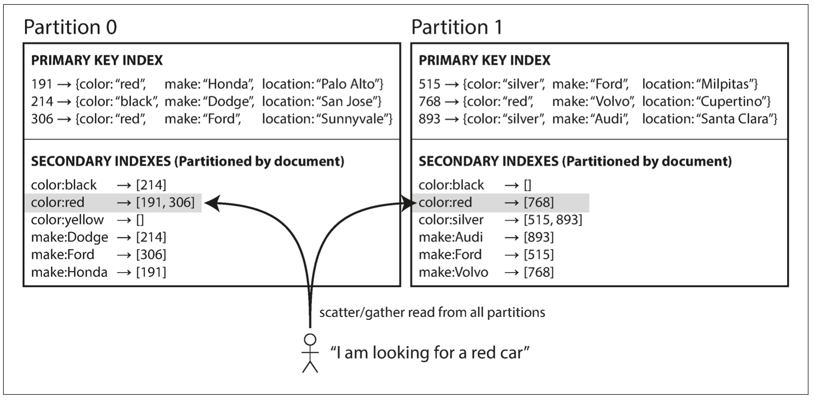
Partiționarea cheilor secundare după document
Fiecare partiție reține propriile chei secundare
Scrierile de date se fac către o singură partiție
Citirile de date se fac către toate partițiile
Notes:
a document-partitioned index is also known as a local index
MongoDB, Riak [15], Cassandra [16], Elasticsearch [17], SolrCloud [18], and VoltDB [19]

Slide 26
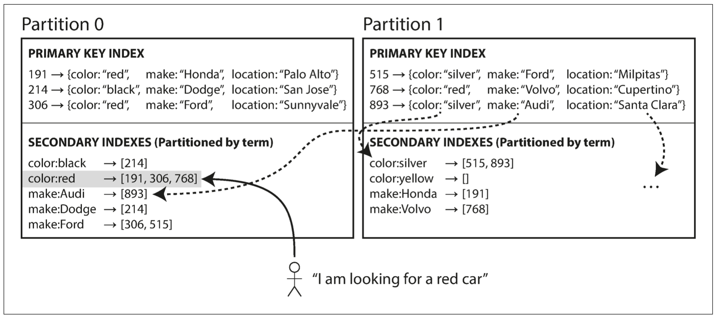
Partiționarea cheilor secundare după termen
Se creează un index global care acoperă datele din toate partițiile, și care este la rândul lui partiționat (separat)
Scrierile de date pot ajunge să se facă pe mai multe partiții
Cererile de date se fac către o singură partiție
Notes:
Scrieri asincrone, care pot duce la provocarile prezentate anterior

Slide 27
Rebalansarea partițiilor
Necesară atunci când:
  se adaugă sau elimină noduri noi
  cantitatea de date crește
  apare asimetrie la partiții
Strategii de rebalansare:
  partiționare cu un număr fix de partiții
  partiționare dinamică
  partiționare proporțională cu numărul de noduri
Notes:
Fixed number of partitions -- create many more partitions than there are nodes, and assign several partitions to each node
Dynamic partitioning -- When a partition grows to exceed a configured size, it is split into two partitions so that approximately half of the data ends up on each side of the split. If lots of data is deleted and a partition shrinks below some threshold, it can be merged with an adjacent partition.
Proportionally - a fixed number of partitions per node

Slide 28
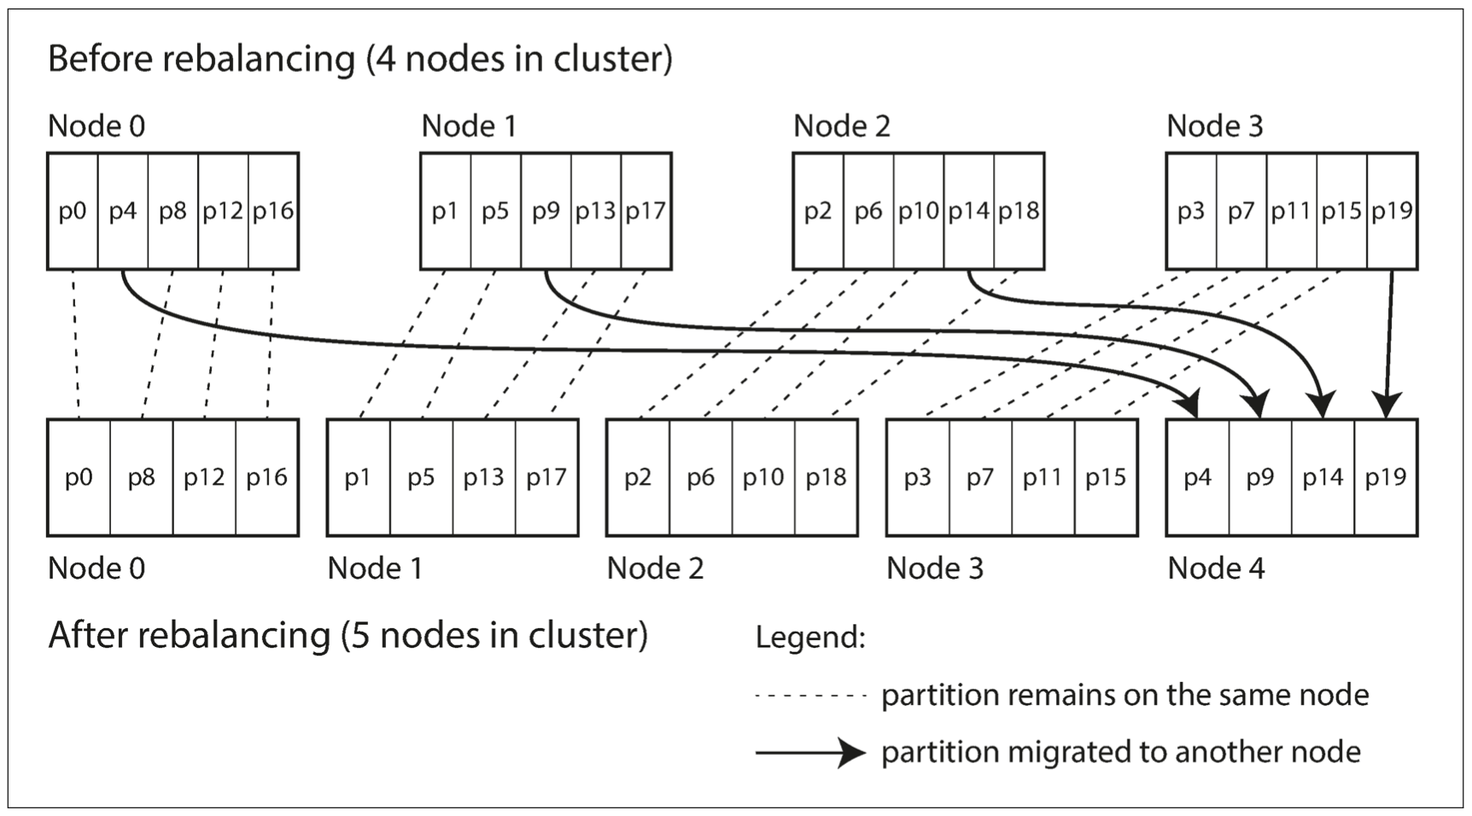
Partiționare cu un număr fix de partiții

Slide 29
Consistența
Toate nodurile ar trebui să vadă aceleași date în același timp (strong/immediate/external/atomic consistency)
Imediat ce un client a terminat o scriere, toate citirile care urmează trebuie să vadă datele proaspăt scrise
Majoritatea bazelor de date replicate oferă cel puțin eventual consistency
Se preferă modele mai puternice de consistență, dar acestea pot duce la performanțe mai slabe sau toleranță mai redusă la defecte

Slide 30
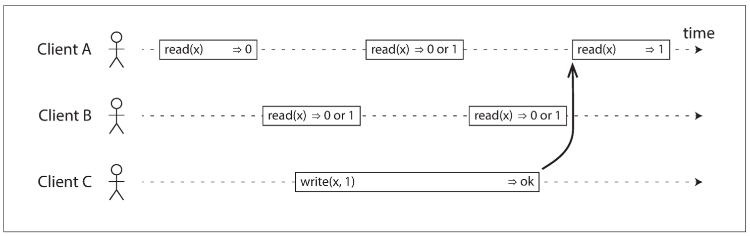
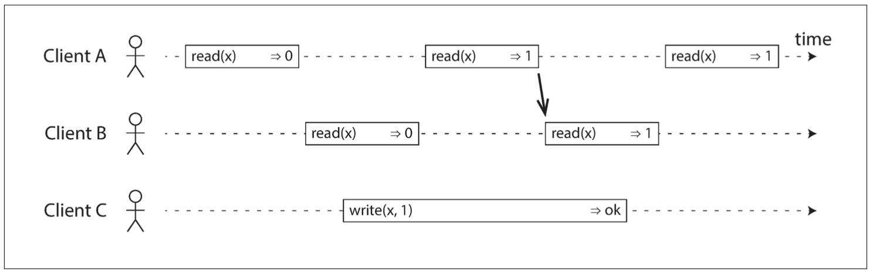
Strong consistency
Oferă proprietatea de liniarizabilitate

Slide 31
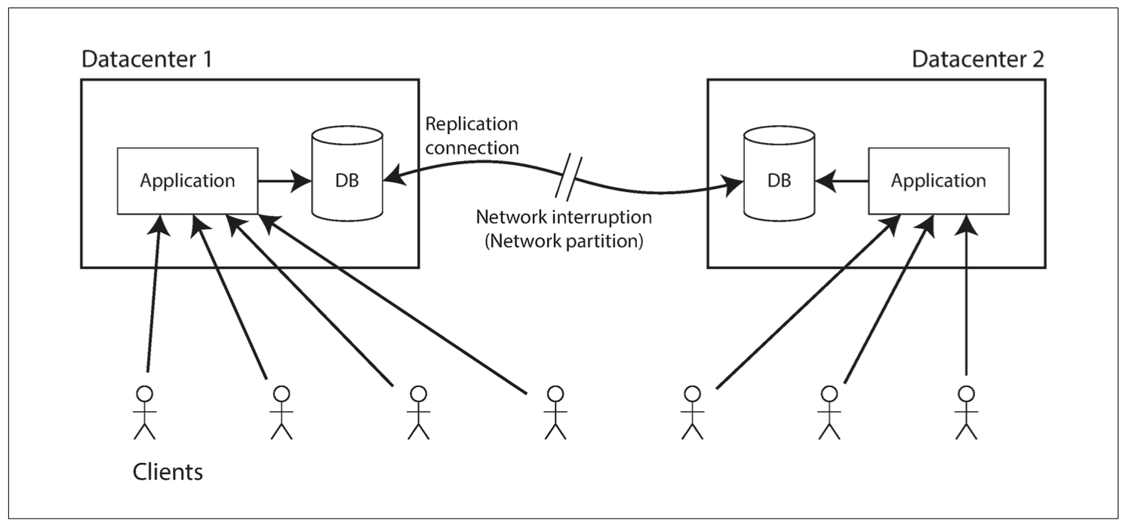
Teorema CAP
Propusă de Prof. Eric Brewer, descrie trade-off-urile SD
Este imposibil pentru un sistem să furnizeze trei garanții în același timp: Consistency, Availability, Partition tolerance („alege două din trei”)
Notes:
A better way of phrasing CAP would be either Consistent or Available when Partitioned
Surprisingly few systems are actually linearizable in practice. For example, even RAM on a modern multi-core CPU is not linearizable

Slide 32

Ce spun alții...
Coda Hale, Yammer software engineer:
  “Of the CAP theorem’s Consistency, Availability, and Partition Tolerance, Partition Tolerance is mandatory in distributed systems. You cannot not choose it.”
http://codahale.com/you-cant-sacrifice-partition-tolerance/

Slide 33

Ce spun alții...
Werner Vogels, Amazon CTO
  “An important observation is that in larger distributed-scale systems, network partitions are a given; therefore, consistency and availability cannot be achieved at the same time.”
http://www.allthingsdistributed.com/2008/12/eventually_consistent.html

Slide 34
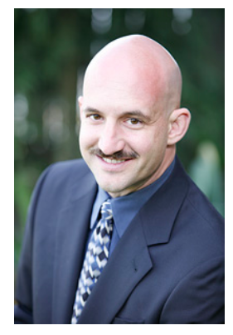
Teorema CAP, 12 ani mai târziu
Prof. Eric Brewer: părintele teoremei CAP
  “Formularea “2 din 3” este greșită deoarece simplifică mult tensiunile dintre proprietăți...
  CAP interzice doar o mică parte din proiectarea distribuită: disponibilitatea și consistența perfecte în prezența partițiilor, care sunt oricum rare.”
http://www.infoq.com/articles/cap-twelve-years-later-how-the-rules-have-changed

Slide 35
Tipuri de consistență
Strong consistency
  După ce actualizările au loc, orice acces ulterior va returna aceeași valoare actualizată
Weak consistency
  Nu există garanții că accesări succesive vor returna valoarea actualizată
Eventual consistency
  O formă specifică a weak consistency
  Oferă garanții că dacă nu se fac noi actualizări asupra obiectelor la un moment dat (eventually) toate replicile vor returna valoarea actualizată (e.g., propagarea update-urilor către replici într-o manieră lazy)

Slide 36
Variații ale eventual consistency
Causal consistency
  Procesele aflate sub o relație cauzală vor vedea date consistente
Read-your-write consistency
  Un process ce va accesa datele anterior scrise de el nu va vedea vreodată o valoare neactualizată
Session consistency
  Pe durata unei sesiuni, sistemul garantează o consistență read-your-write
  Garanții oferite între sesiuni ce nu se suprapun

Slide 37
Variații ale eventual consistency (2)
Monotonic read consistency
  Dacă un process a văzut o valoare particulară a unei date, orice procese subsecvente nu vor returna valori mai vechi
Monotonic write consistency
  Sistemul garantează serializarea scrierilor de către același proces
În realitate
  Orice combinație de aceste proprietăți poate fi garantată
  Monotonic reads și read-your-writes sunt cele mai dorite pentru sistemele distribuite

Slide 38
Consens
Informal, consensul se referă la acțiunea de a face mai multe noduri să fie de acord asupra unei decizii
Formal, consensul se definește astfel: unul sau mai multe noduri propun niște valori, iar algoritmul de consens decide asupra uneia din acele valori
Proprietățile unui algoritm de consens:
  acord uniform → toate nodurile decid același lucru
  integritate → niciun nod nu decide de două sau mai multe ori
  validitate → dacă un nod decide asupra unei valori v, acea valoare a fost propusă de un nod
  terminare → fiecare nod decide în cele din urmă asupra unei valori
Notes:
- Pentru terminare, e necesar ca cel putin jumatate+1 din noduri sa ramana in viata

Slide 39
Consens (2)
Algoritmi de consens toleranți la defecte: Viewstamped Replication (VSR), Paxos, Raft, Zab, etc.
Detalii algoritmi de consens:
  se definesc epoci → fiecare epocă nouă are un ID incremental; într-o epocă, liderul este unic
  când liderul curent este considerat nefuncțional, se trece într-o epocă nouă și se pornește un vot între noduri pentru a alege noul lider
  dacă este un conflict între doi lideri din două epoci diferite, liderul cu un ID de epocă mai mare câștigă
  pentru orice decizie pe care un lider vrea sa o facă, trebuie să trimită valoarea propusă celorlalte noduri și să aștepte ca un cvorum de noduri să răspundă afirmativ
  există deci două runde de vot: 1) pentru a alege liderul, 2) pentru a vota asupra propunerii unui lider

Slide 40
Limitările algoritmilor de consens
Procesul prin care nodurile votează propuneri este similar cu replicarea sincronă
Necesită întotdeauna o majoritate strictă
Majoritatea algoritmilor de consens presupun că există o mulțime fixată de noduri care participă la votare, ceea ce înseamnă că nu este ușor să adăugăm sau eliminăm noduri din cluster
Se bazează în general pe timeout-uri pentru a detecta nodurile picate
Notes:
This means you need a minimum of three nodes in order to tolerate one failure (the remaining two out of three form a majority), or a minimum of five nodes to tolerate two failures (the remaining three out of five form a majority)

Slide 41
Sumar
Replicare
Partiționare
Consistență
Consens

